Slide 1
Φυσιολογική Μικροβιακή Χλωρίδα
Μάθημα: Μικροβιολογία ΙΙ
Καθηγήτρια: Βασιλείου Άννα (ΠΕ 87.04)
Τμήμα: Βοηθός Ιατρικών και Βιολογικών Εργαστηρίων

Slide 2
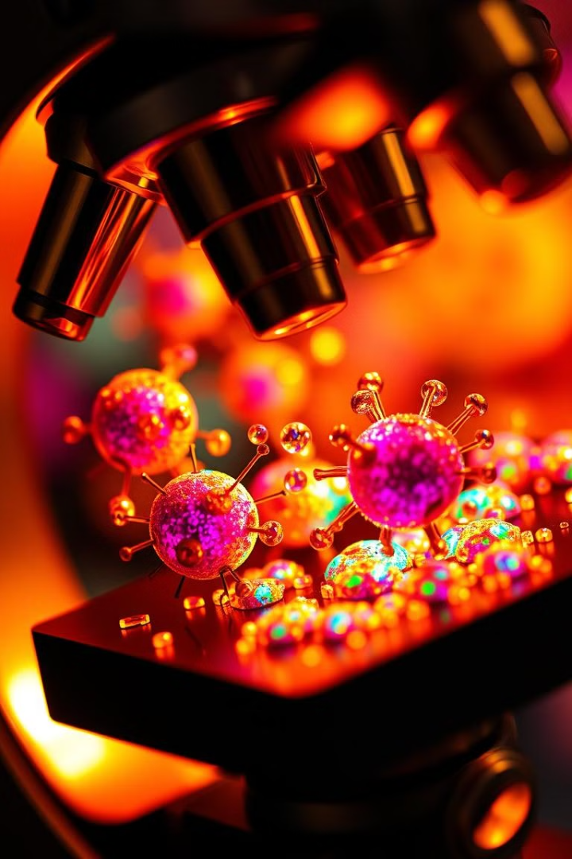
Φυσιολογική μικροβιακή χλωρίδα
Φυσιολογική μικροβιακή χλωρίδα ονομάζουμε το σύνολο των βακτηρίων που, κάτω από φυσιολογικές συνθήκες, καλύπτουν:
Το δέρμα
Τις επιφάνειες των βλεννογόνων των ανοικτών κοιλοτήτων ενός μεγαλοοργανισμού.
Η εγκατάσταση της φυσιολογικής χλωρίδας αρχίζει κατά τη διάρκεια του τοκετού και ολοκληρώνεται τη δωδέκατη ημέρα της ζωής του νεογνού.
by anna VAS

Slide 3
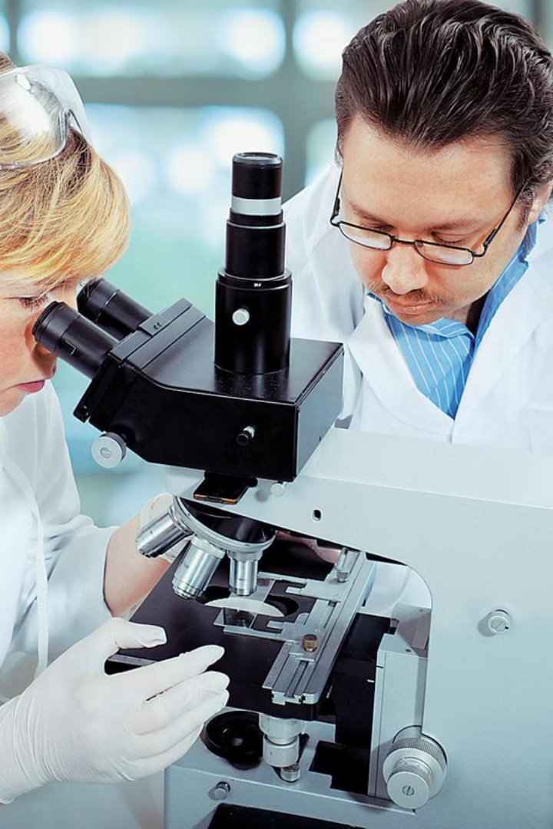
Φυσιολογική μικροβιακή χλωρίδα
Ορισμός΄:
Είναι οι μικροοργανισμοί που καλύπτουν τις επιφάνειες των βλεννογόνων του δέρματος και των ανοιχτών κοιλοτήτων. Σε φυσιολογικές συνθήκες είναι ελάχιστα ή και καθόλου επιβλαβή, ενώ μερικά έχουν και ευεργετική επίδραση στον ανθρώπινο οργανισμό.
by anna VAS

Slide 4
Κατανομή της Φυσιολογικής Χλωρίδας
Μόνιμη Φυσιολογική Χλωρίδα
Παροδική Φυσιολογική Χλωρίδα
Η μόνιμη φυσιολογική χλωρίδα επικρατεί σε κάθε περιοχή και αποκαθίσταται με την ίδια πάντοτε σύνθεση, όταν διαταραχθεί.
Η παροδική φυσιολογική χλωρίδα αποικίζει παροδικά τον ξενιστή από ώρες έως εβδομάδες.

Slide 5
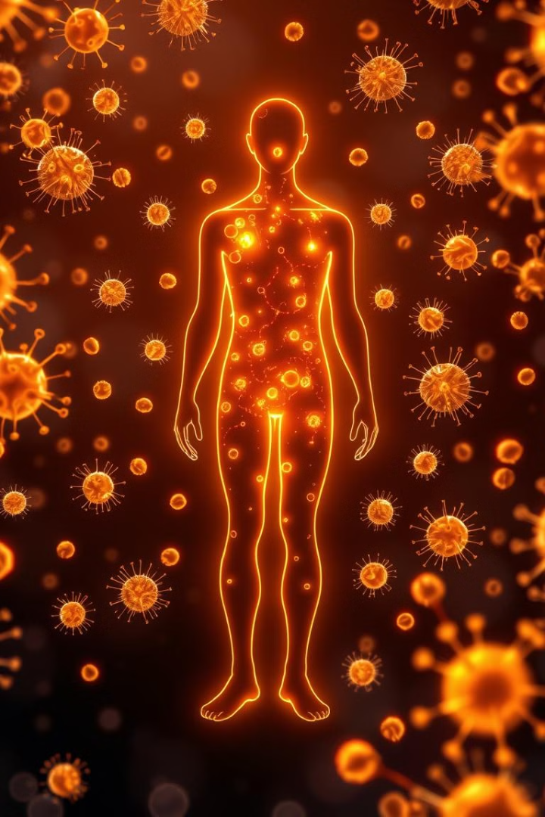
Σημασία της Φυσιολογικής Χλωρίδας
1
Πληθυσμός
Για κάθε 1 ευκαρυωτικό κύτταρο ←> 10 Μικροοργανισμοί
2
Ρυθμιστικοί Μηχανισμοί
Τα βακτήρια της φυσιολογικής χλωρίδας μπορούν εύκολα να αυξηθούν, αν δε λειτουργήσουν οι ρυθμιστικοί μηχανισμοί, σπουδαιότεροι είναι:
Η κινητικότητα του εντέρου
Η παραγωγή σιέλου
Οι κινήσεις κατάποσης
Η ροή των ούρων
Η παραγωγή γαλακτικού οξέος.
3
Παθογόνα Δράση
Tα βακτήρια της φυσιολογικής χλωρίδας μπορούν να λειτουργήσουν ως παθογόνα, όπως:
Σε οργανισμούς με μειωμένο ανοσολογικό σύστημα
Μετά από τοπικό τραυματισμό,
Να διαταραχθεί η οικολογική ισορροπία της φυσιολογικής χλωρίδας.

Slide 6
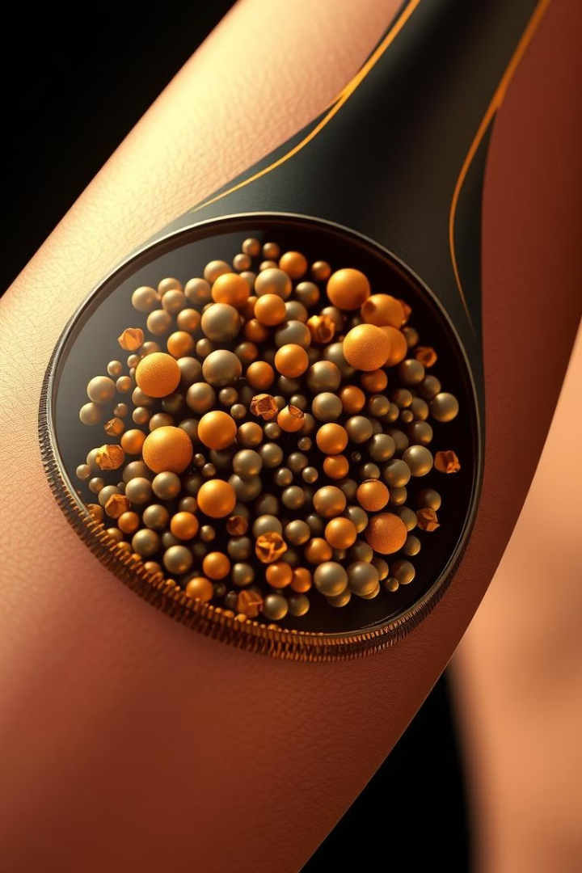
Σχέσεις με τον Ξενιστή
Μεταβολική Δραστηριότητα
Έχουν ένα τεράστιο φάσμα μεταβολικών δραστηριοτήτων, ώστε να θεωρηθούν ως ένα «όργανο» του ανθρώπινου σώματος.
Η μεταβολική δραστηριότητα της χλωρίδας του εντέρου είναι ίση με εκείνη του ήπατος.
Συμμετέχει στο μεταβολισμό ουσιών που έρχονται σε επαφή με το (δέρμα, εισπνεόμενα, τροφή)
Σύνθεση Βιταμινών
Αντίσταση Αποικισμού
Προστασία του ξενιστή από την προσβολή άλλων μικροοργανισμών (εισβολέων) ικανών να προκαλέσουν νόσο.

Slide 7
Μηχανισμοί Προστασίας
Ανταγωνισμός
Παραγωγή Βακτηριοσίνων
Διέγερση Ανοσοποιητικού
Ανταγωνίζονται τους εισβολείς. για την πρόσληψη των θρεπτικών ουσιών.
Ουσίες τοξικές για άλλα βακτήρια.
Διεγείρουν το ανοσοποιητικό σύστημα του ξενιστή.
Την κατάληψη των ίδιων υποδοχέων στα κύτταρα του ξενιστή.

Slide 8
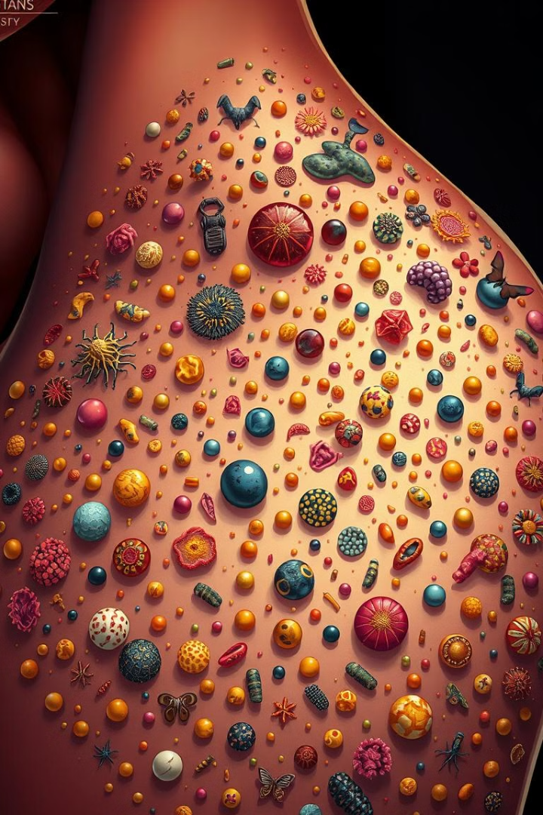
Φυσιολογική Χλωρίδα Δέρματος, Ματιών και Αυτιών
Περιοχή
Βακτήρια
Δέρμα
Corynebacterium, Micrococcus, Neisseria, Staphylococcus aureus, Staphylococcus epidermidis, Streptococcus viridans
Επιπεφυκότας
Βακτήρια του δέρματος
Έξω Ακουστικός Πόρος
Βακτήρια του δέρματος

Slide 9
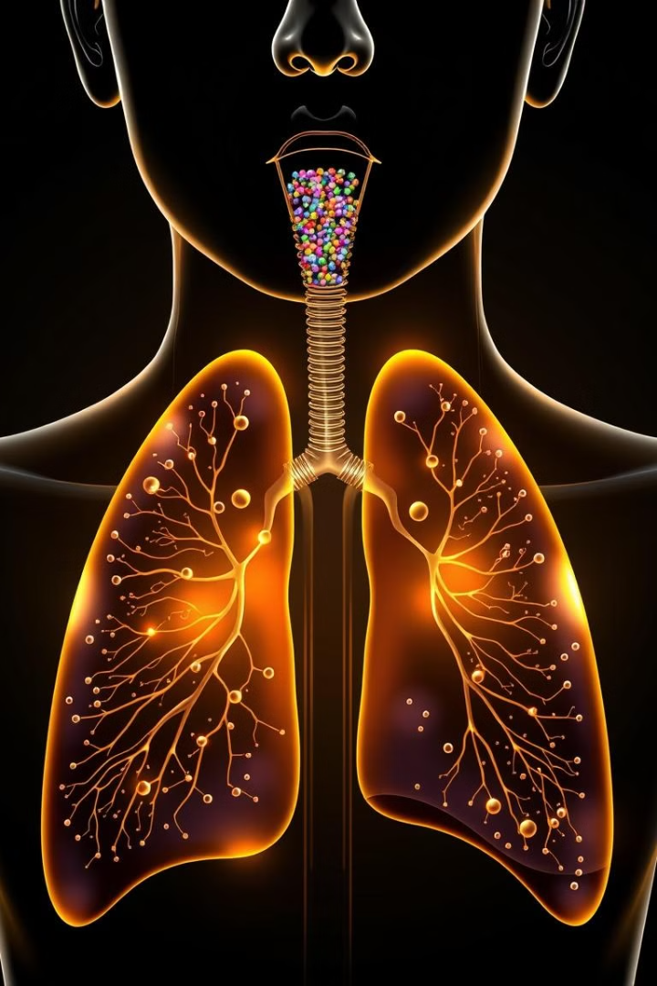
Φυσιολογική Χλωρίδα της Αναπνευστικής Οδού
Μύτη, Στόμα, Φάρυγγας
Enterococcus
Enterobacteriacae
Haemophilus, Neisseria
Staphylococcus aureus
Staphylococcus epidermidis
Streptococcus pneumoniae
Streptococcus viridans
Λάρυγγας, Τραχεία, Βρόγχοι, Βρογχιόλια, Κυψελίδες, Παραρρινικοί Κόλποι
Στείρες περιοχές

Slide 10
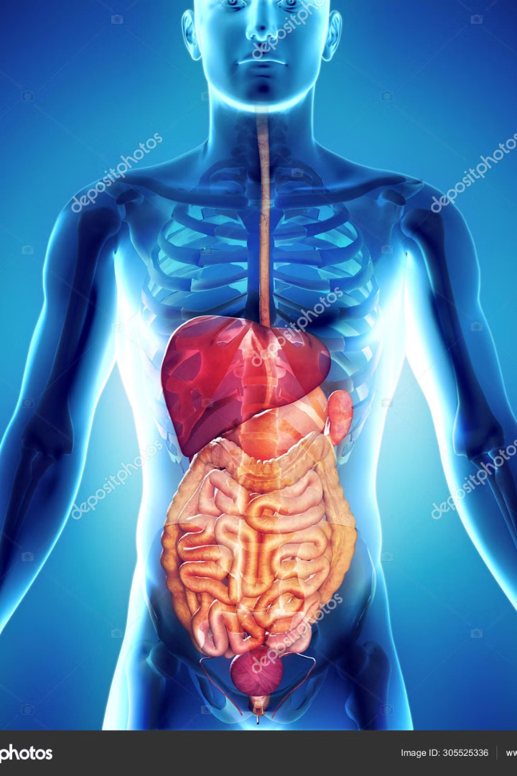
Φυσιολογική Μικροβιακή χλωρίδα Γαστρεντερικού συστήματος
Phδωδεκαδάκτιλο= 4-5
Phνήστιδα =4-5
Phειλεό =4-5
Phστόμαχου =2
Phκόλον =7
Οισοφάγος, στομάχι, άνω τμήμα λεπτού εντέρου → Παροδική διέλευση μικροβίων
Παχύ έντερο → max (90% αναερόβια, 10% αερόβια, προαιρετικά αναερόβια escherichia coli κ.α

Slide 11
Φυσιολογική Μικροβιακή Χλωρίδα Εντέρου
•Εντερόκοκκοι
•Εντεροβακτηριακά
•Ψευδομονάδα πυοκυανική ή αερογόνος
•Σταφυλόκοκκος χρυσίζων
•Κλωστηρίδια
•Μύκητες

Slide 12
Φυσιολογική Χλωρίδα του Ουρογεννητικού Συστήματος
1
Εξωτερικά Γεννητικά Όργανα, Πρόσθια Ουρήθρα, Κόλπος
Enterococcus
Enterobacteriacae
Staphylococcus aureus,
Staphylococcus epidermidis
Neisseria, Mycoplasma, Clostridium
2
Γυναικείος Κόλπος
Πριν την ήβη και μετά την εμμηνόπαυση: Βακτήρια του δέρματος, του εντέρου και του περινέου.
Κατά την αναπαραγωγική ηλικία: Αναερόβια βακτήρια, μικροαερόφιλους Γαλακτοβάκιλλους.
3
Κλειστές Περιοχές
Στείρες περιοχές: Αίμα, εγκεφαλονωτιαίο υγρό, ουροδόχος κύστη, μήτρα, σάλπιγγες, παραρρινικοί κόλποι, μέσο αυτί, περικαρδιακός και πλευριτικός χώρος.

Slide 13
ΤΕΛΟΣ

